Slide 1
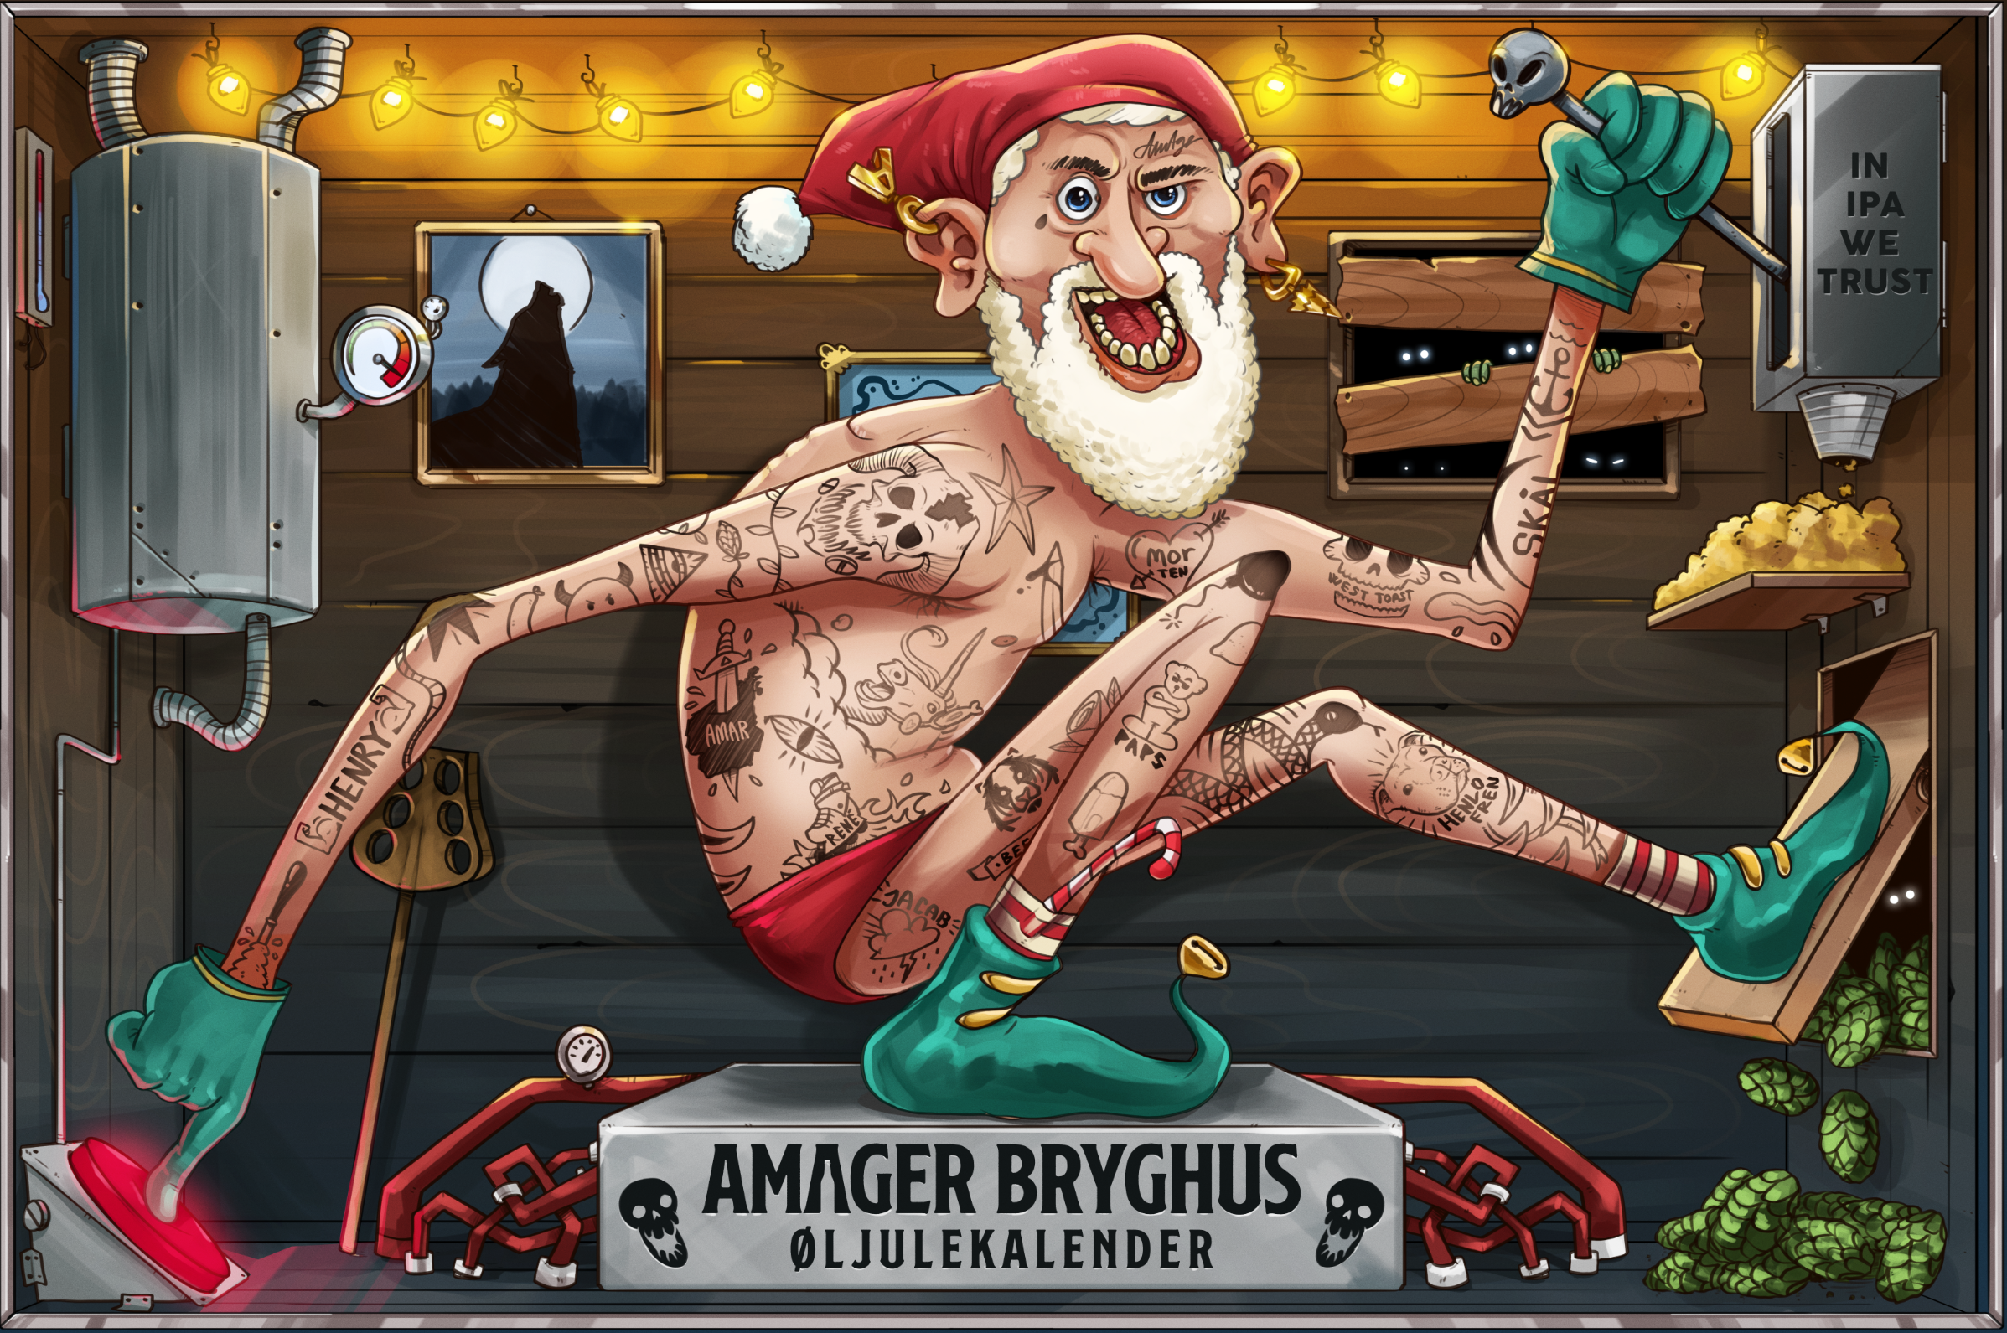
2024 års Julekalender

